Slide 1


KHỞI ĐỘNG
Notes:
Thiết kế Hân Di zalo 0948607584

Slide 2




Câu 1: Hình tròn gồm những yếu tố nào?
Hãy chọn đáp án đúng nhất và ghi vào bảng con chữ cái trước câu trả lời đúng.
A. Đường kính, bán kính.
B. Tâm, đường tròn.
C. Đường tròn, đường kính, bán kính và tâm.

Slide 3
Câu 2: Đường kính gấp mấy lần bán kính?
A. 2 lần.
B. 3 lần.
C. 4 lần.

Slide 4
Câu 3: Nếu một hình tròn có bán kính là 10cm thì đường kính sẽ bằng:
A. 15cm.
B. 20cm.
C. 25cm.

Slide 6

Thứ … ngày … tháng … năm ….
Bài 77
CHU VI HÌNH TRÒN

Slide 7



1
Thuộc quy tắc, công thức tính chu vi hình tròn.
Vận dụng để tính được chu vi hình tròn và xử lý các tình huống trong cuộc sống.
2

Slide 8
KHÁM PHÁ

Slide 9



Lấy hình tròn bằng bìa cứng, ta đánh dấu điểm A trên hình tròn
Đặt điểm A trùng với vạch số 0 trên thước
Lăn hình tròn một vòng trên thước cho đến khi
điểm A nằm trên thước, ta đánh dấu điểm đó là B
Notes:
Thiết kế Hân Di zalo 0948607584

Slide 10


2 cm
A

Slide 11
A
A
B
Khoảng 12,5cm đến 12,6cm
Chu vi hình tròn
- Độ dài của đường tròn là chu vi của hình tròn đó.

Slide 12
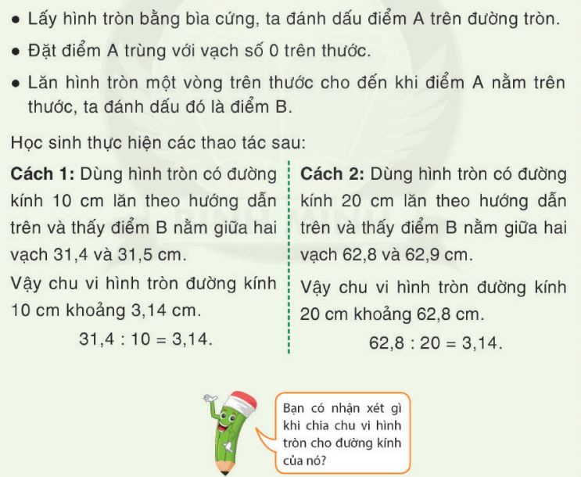


Slide 13
? Em có nhận xét gì khi chia chu vi
hình tròn cho đường kính của nó?
Đều có kết quả bằng 3,14

Slide 14
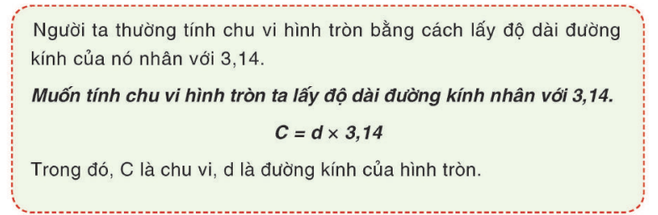

Slide 15
Luyện tập
Thực hành

Slide 17


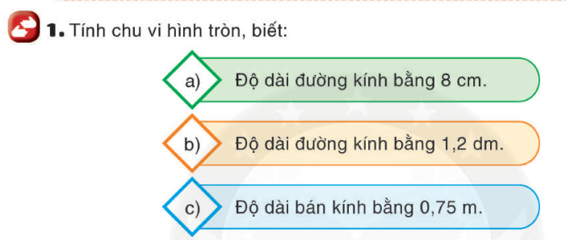

a) Chu vi hình tròn đó là: 8 × 3,14 = 25,12 cm
b) Chu vi hình tròn đó là: 1,2 × 3,14 = 3,768 dm
c, Chu vi hình tròn đó là: 0,75 × 2 × 3,14 = 4,71 m

Slide 18
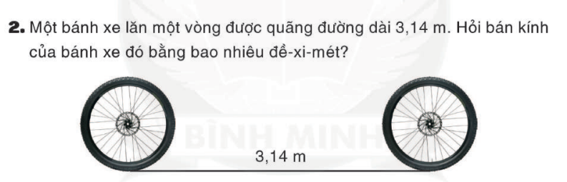

Bài giải
Đổi 3,14 m = 31,4 dm
Bán kính của bánh xe đó bằng số đề-xi-mét là:
31,4 : (2 × 3,14) = 5 (dm)
Đáp số: 5 dm.

Slide 19
Vận dụng

Slide 20
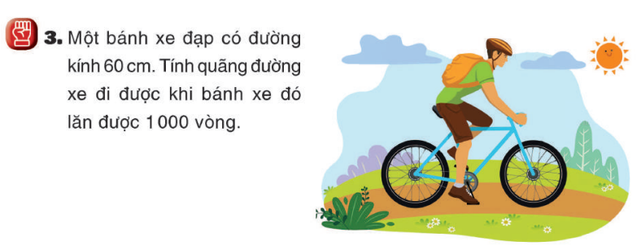
Bài giải
Chu vi của bánh xe là:
60 × 3,14 = 188,4 (cm)
Quãng đường đi được khi bánh xe lăn trên mặt đất 1 000 vòng là:
188,4 × 1 000 = 188 400 (cm)
Đáp số: 188 400 cm.

Slide 21





CỦNG CỐ
Nhắc lại quy tắc và công thức tính chu vi hình tròn

Slide 22


DẶN DÒ
Học thuộc quy tắc
Hoàn thành bài tập
Chuẩn bị bài sau

Slide 23
Tạm biệt
Notes:
Thiết kế Hân Di zalo 0948607584

